Slide 1

35-2
These materials are by the Kongki Ka Project and are made available to you under the terms of the Creative Commons Attribution ShareAlike license 4.0.
You have permission to share and redistribute these materials in any format and to make reasonable revisions and adaptations of this translation, provided that:
You include the above licence and source information.
If you redistribute these materials or create derivatives, you must distribute your contributions under the same license as the original.
Nepali text is from Nepali Holy Bible: Easy-to-Read Version
All rights reserved.
© 2004 Bible League International

Slide 2
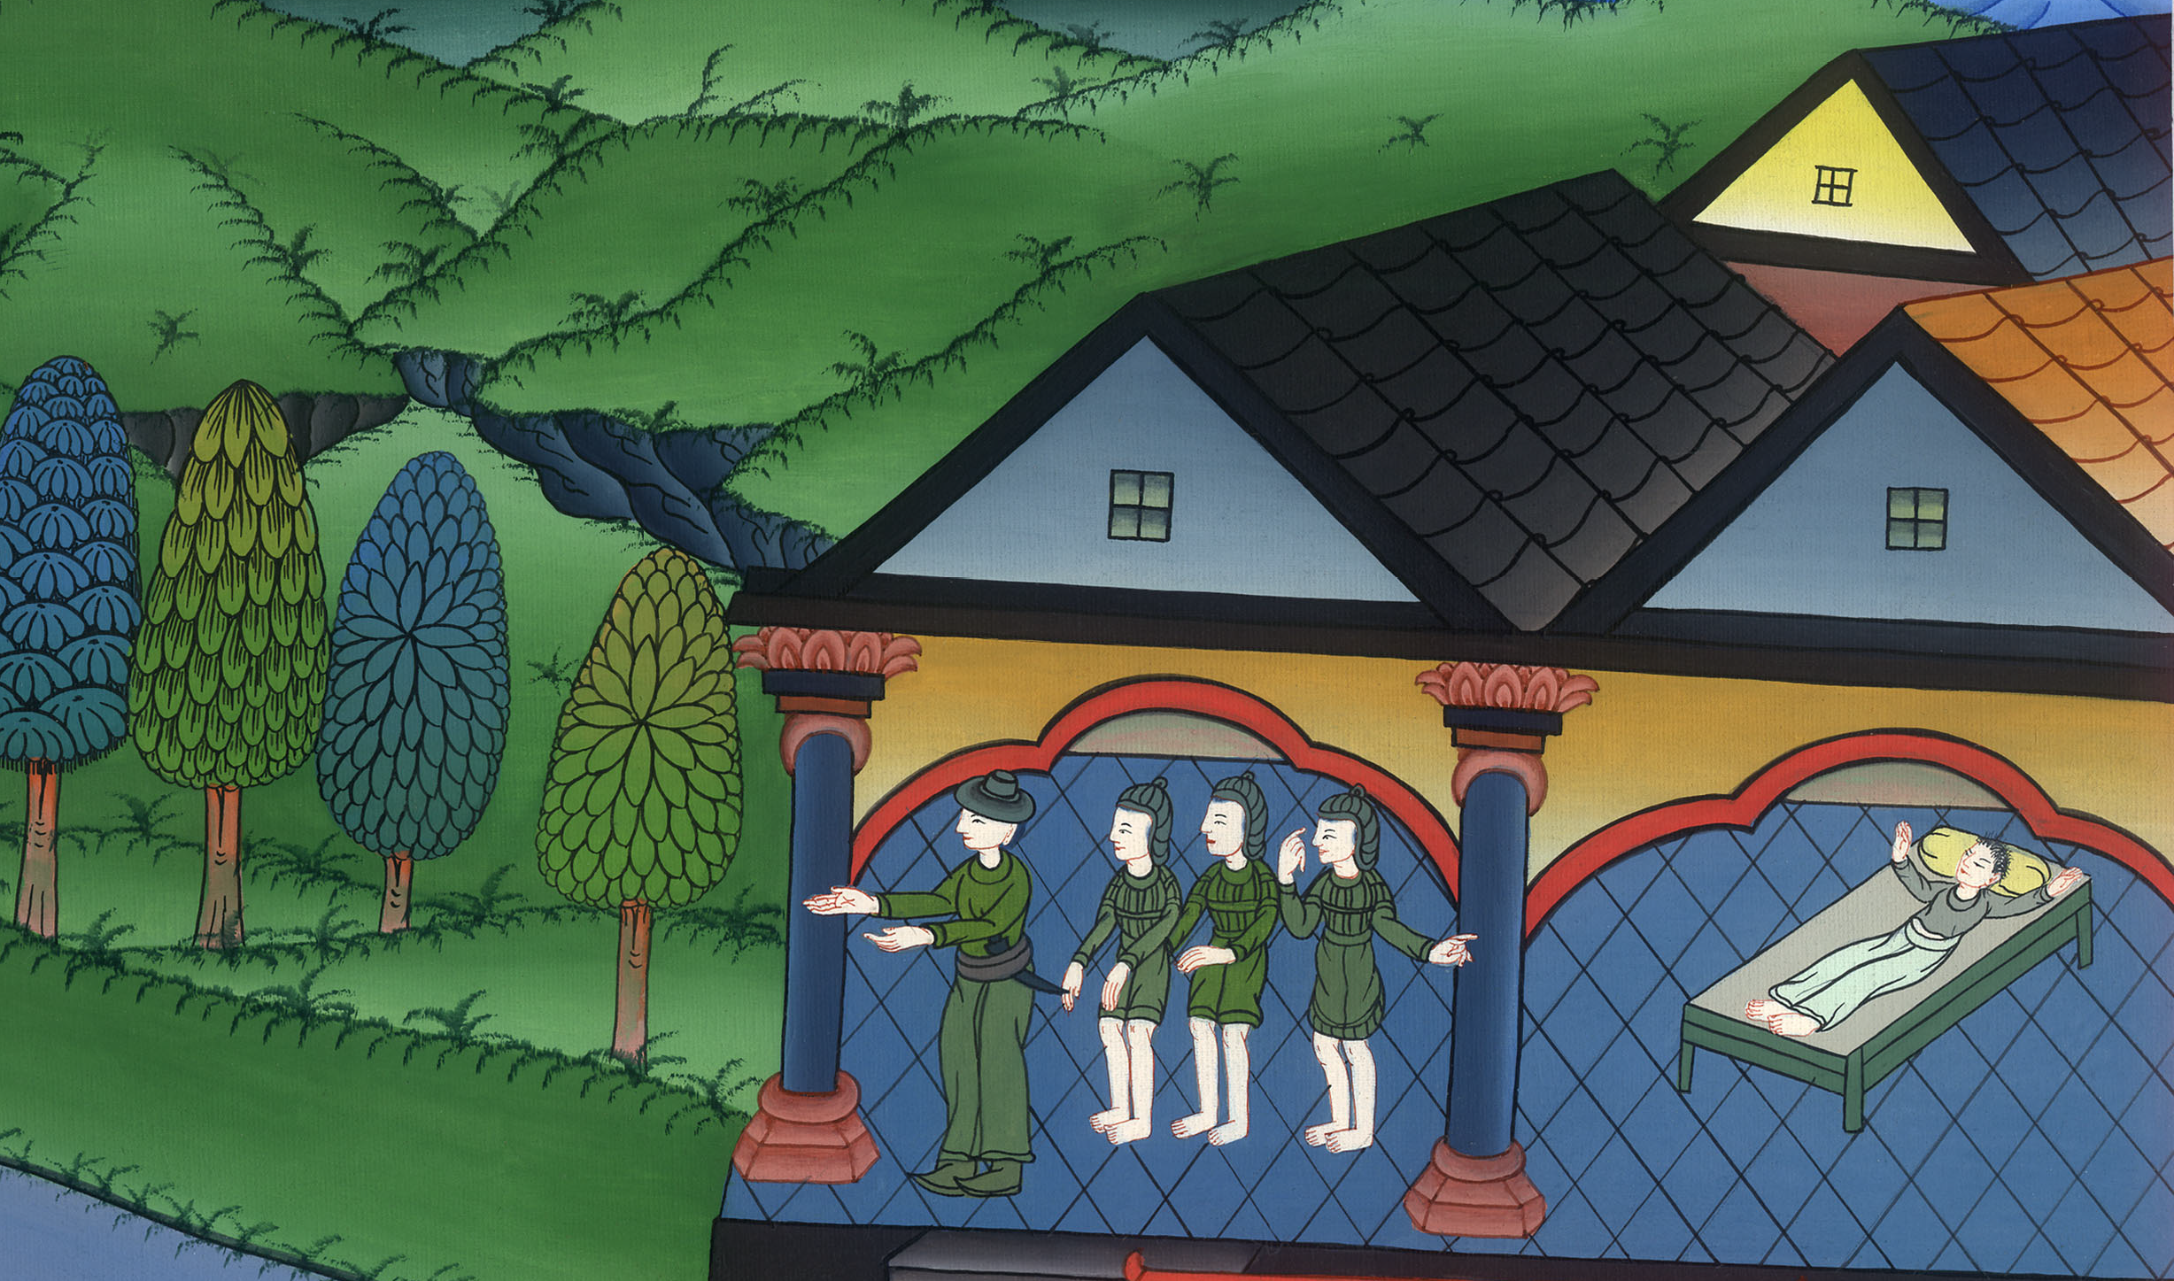
कप्‍तानको विश्‍वास
लूका 7:1-10
This work is licensed under a Creative Commons Attribution-ShareAlike 4.0 International License

Slide 3
कप्‍तानको विश्‍वास
लूका 7:1-10

Slide 4
कप्‍तानको विश्‍वास
लूका 7:1-10

Slide 5
लूका 7:1
जब येशूले मानिसहरूलाई उपदेश दिइ सिध्याउनु भयो उहाँ कफर्नहुम जानु भयो। 2 कफर्नहुममा एकजना कप्तान थियो। उसको एकजना नोकर सिकिस्त बिमारी थियो, त्यो मर्नै लागेको थियो। त्यस कप्तानले नोकरलाई खुबै माया गर्ने गर्थ्यो।

Slide 6
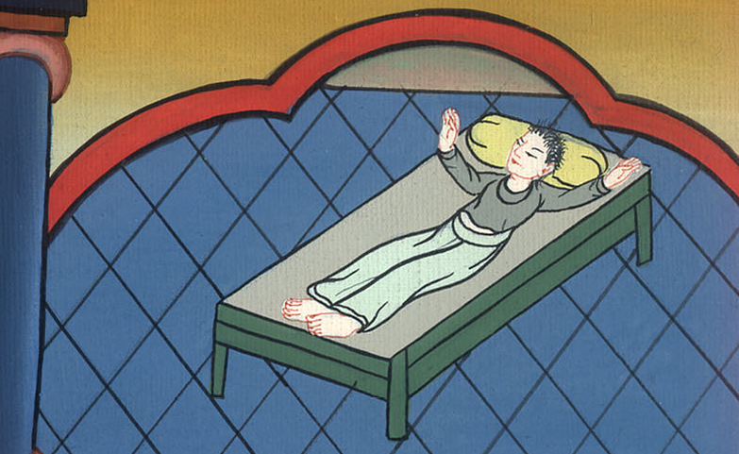
लूका 7:1,2

Slide 7
3 जब उसले येशूको बारेमा सुन्यो तब बूढा यहूदी प्रधानहरूलाई उहाँकहाँ पठायो र त्यस नोकरलाई बचाउनुको लागि आउन भनि बिन्ती गर्न पठायो।

Slide 8
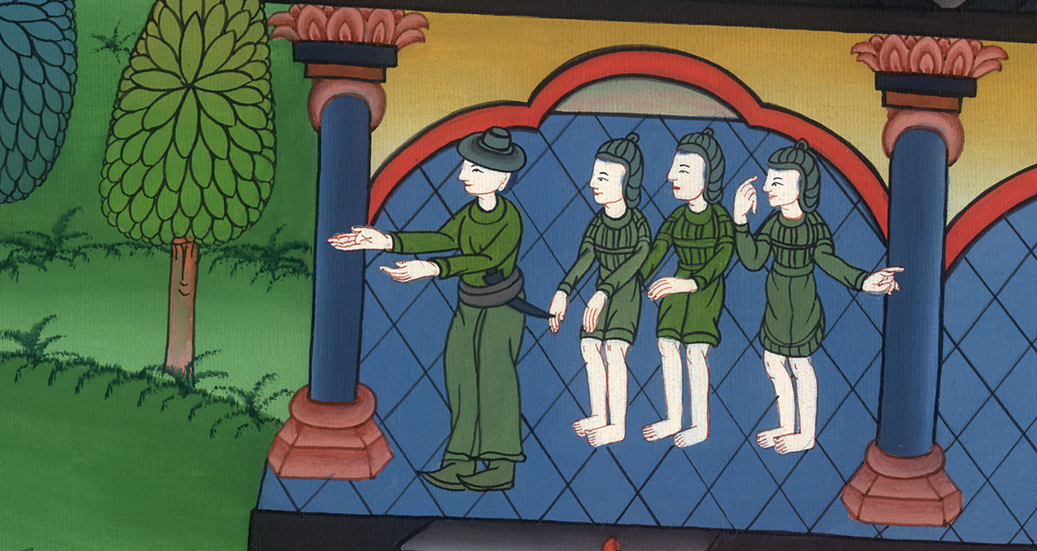
लूका 7:3

Slide 9
4 ती मानिसहरू येशूकहाँ गए, अनि त्यो कप्तानलाई सहायता गर्नु मार्मिक तरिकाले आग्रह गर्दै भने, “त्यो कप्तान तपाईंको सहायता पाउनु साँच्चै योग्यको छ।” 5 तिनले हाम्रो मानिसहरूलाई माया गर्छन् र हाम्रो निम्ति सभा घर पनि बनाइदिएका छन्।”

Slide 10
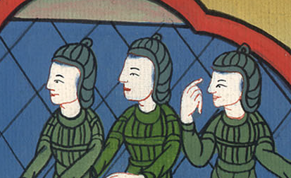
लूका 7:4,5

Slide 11
6 यसकारण येशू ती मानिसहरूसंग जानु भयो। उहाँ यसो भनि विन्ती गर्न पठायो, हे प्रभु, तपाईं मोरो घरमा आउने कष्ट नगर्नुहोस्। तपाईं जस्तो मानिस मेरो घरमा पाउ कष्ट गर्न योग्यको म छैन।

Slide 12

लूका 7:6

Slide 13
7 यसकारण म आफैं पनि तपाँईकहाँ मानसंगत रूपमा जान योग्यको सम्झिन्न, तपाईंले आदेश मात्र दिनुहोस् मेरो नोकर जाती हुन्छ।

Slide 14
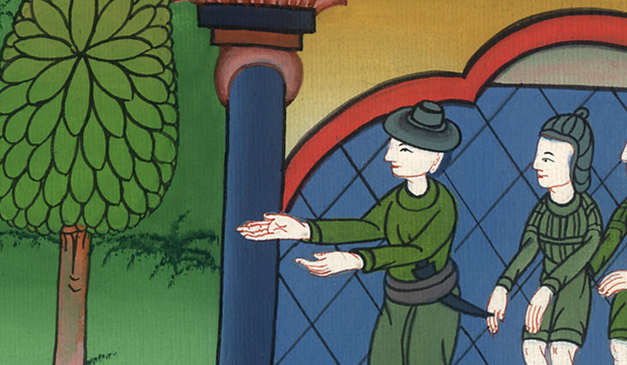
लूका 7:7

Slide 15
8 तपाईंको अधिकार मलाई थाहा छ। म पनि अरू मानिसहरूको अधिकारको वशमा छु। अनि मेरो अधिकारमा सैनिकहरू छन्। यदि म एकजना सैनिकलाई भन्छु, ‘जाऊ’, अनि त्यो जान्छ। अनि अर्को सैनिकलाई भन्दछु, ‘आऊ’, अनि त्यो आउँछ। अनि यदी मेरो नोकरलाई भन्दछु, ‘यो गर’, अनि त्यसले गर्छ।”

Slide 16
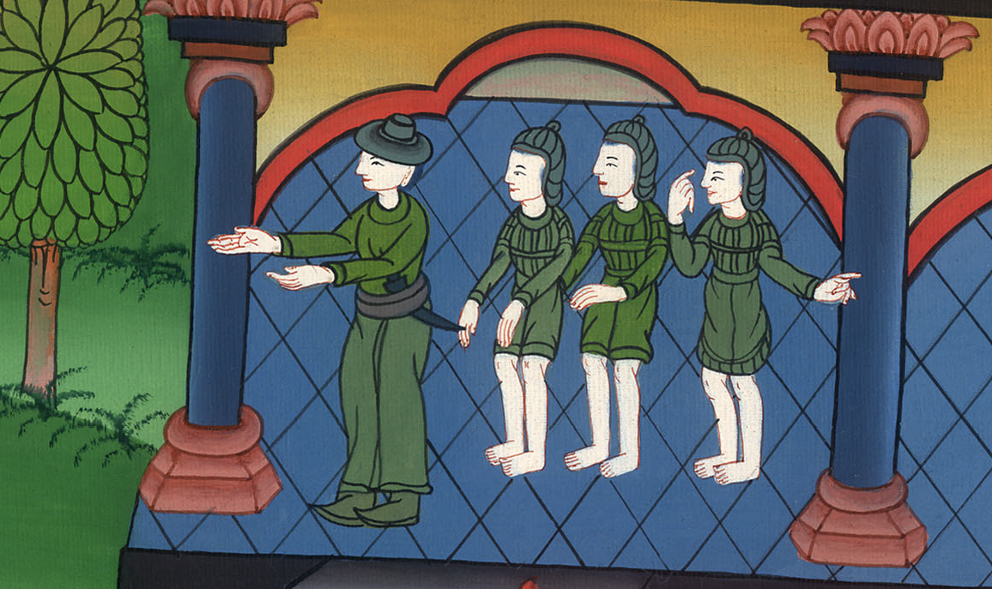
लूका 7:8

Slide 17
9 जब येशूले यी कुरा सुन्नु भयो, उहाँ छक्क पर्नु भयो। येशूले उहाँलाई पछ्याएर आउने मानिसहरू पट्टि फर्केर भन्नुभयो, “म तिमीहरूलाई भन्छु, मैले यस्तो विश्वास सारा इस्राएलमा कतै पनि पाइँन।”

Slide 18
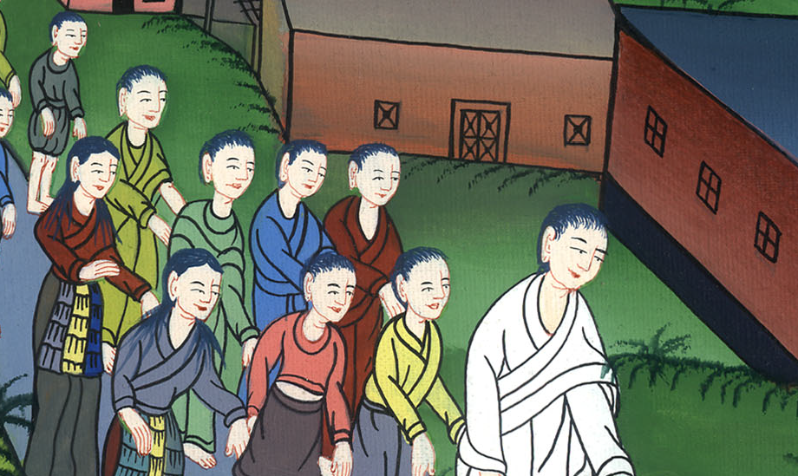
लूका 7:9

Slide 19
10 येशूलाई बोलाउन गएका सबै मानिसहरू घर र्फकिए। तिनीहरूले त्यो नोकरलाई निको भइसकेको भेटे।

Slide 20
लूका 7:10

